Slide 1


CSS JEDI
DOMINE A FORÇA DOS SELETORES
Aprenda quais são os principais tipos de seletores mais utilizadas na hora de construir páginas web
PEDRO AMORIM

Slide 2
Dominando os Seletores CSS
Guia Rápido com Exemplos Práticos.
CSS é o que dá vida ao seu HTML. E tudo começa com seletores — eles são a ponte entre o seu código HTML e os estilos que você quer aplicar. Vamos conhecer os seletores mais importantes do CSS com explicações simples e exemplos de uso no mundo real.

Slide 3
01
SELETORES DE ELEMENTOS
Os seletores de elemento permitem que você direcione um elemento HTML específico com base em seu nome de tag. Eles são simples e diretos. Vamos ver alguns exemplos:

Slide 4
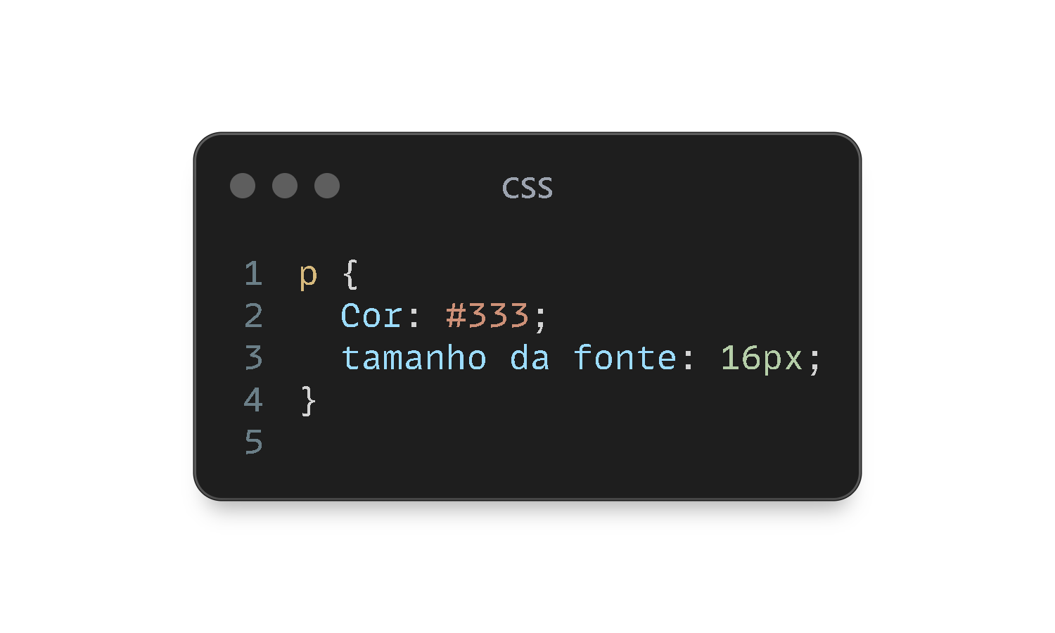
SELETOR DE ELEMENTO
Um jeito de escolher coisas é o começo de uma ordem CSS que diz ao programa quais partes HTML devem ser pegas para que os estilos CSS dentro da ordem sirvam para elas.

Slide 5
02
SELECTOR DE ID
Os seletores de classe e ID fornecem uma maneira mais precisa de direcionar elementos. Eles permitem que você atribua identificadores ou classes aos elementos HTML e os estilize de forma independente. Veja os exemplos abaixo

Slide 6
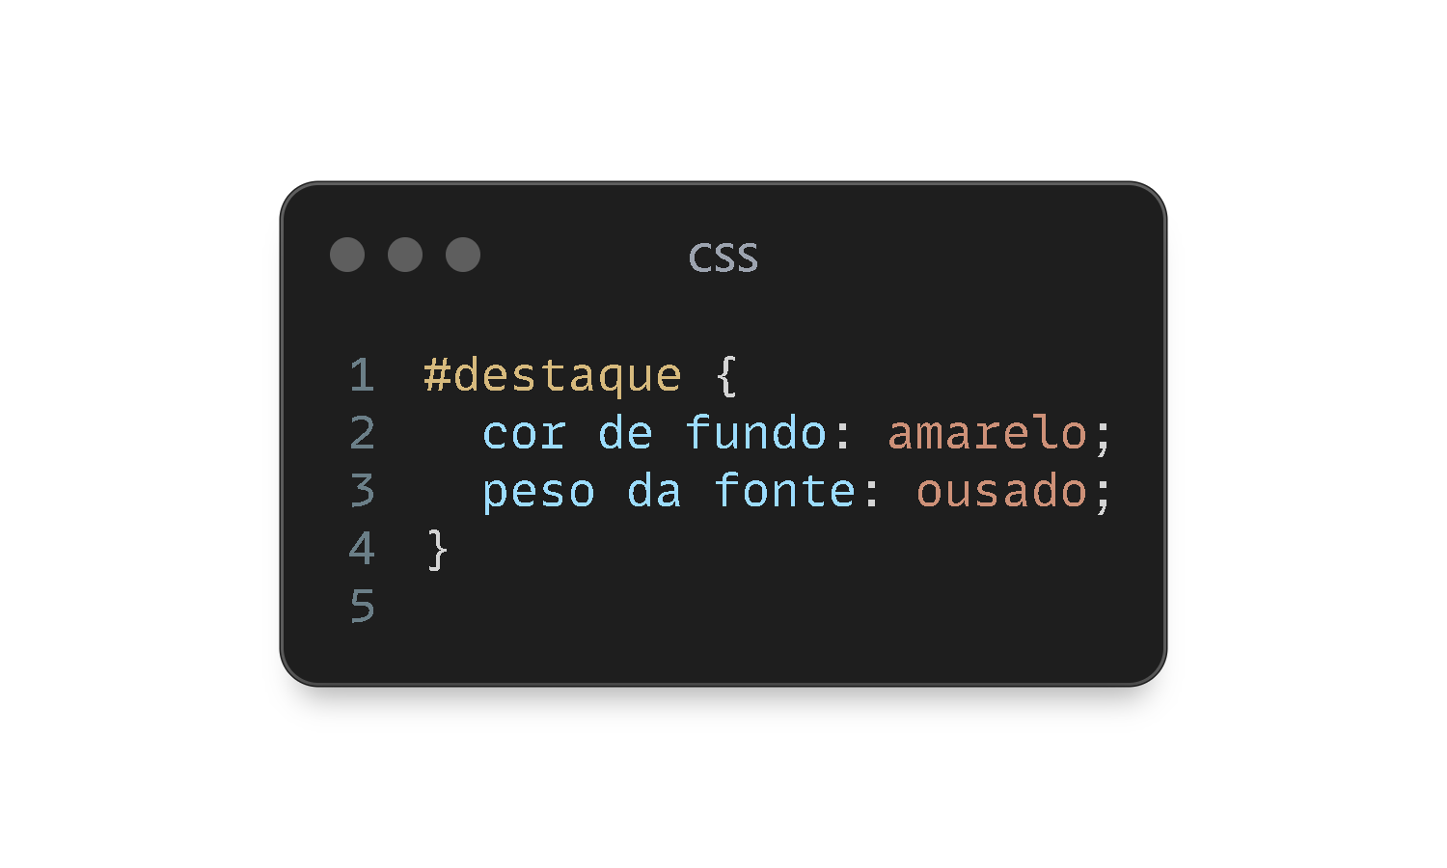
SELETOR DE ID
O seletor de ID serve para notar um só item no código HTML. Ele foca em um só elemento e age para dar estilo só para ele. O ID tem que ser único e não pode aparecer de novo em outras áreas do código.

Slide 7
03
SELETOR DE CLASSE
Os seletores de classes que você selecione elementos com base em sua hierarquia dentro do HTML. Eles são úteis para estilizar elementos específicos dentro de um contexto mais amplo. Confira os exemplos a seguir:

Slide 8
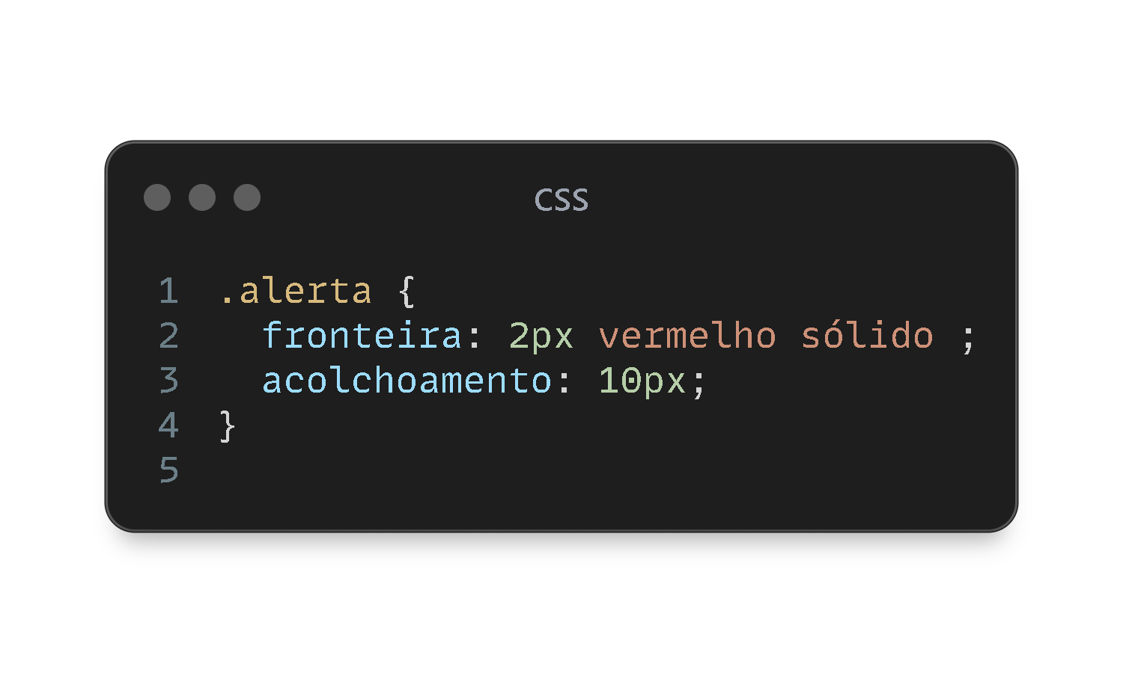
SELETOR DE CLASSE
O seletor de classe no CSS serve para dar um visual aos itens conforme a classe CSS deles. Com ele, você consegue usar os mesmos estilos em vários lugares diferentes.

Slide 9
04
SELETOR DE DESCENDÊNCIA
O seletor de descendência é um dos quatro tipos básicos de seletores de CSS. Ele permite estilizar elementos que são filhos diretos ou descendentes de outro elemento

Slide 10
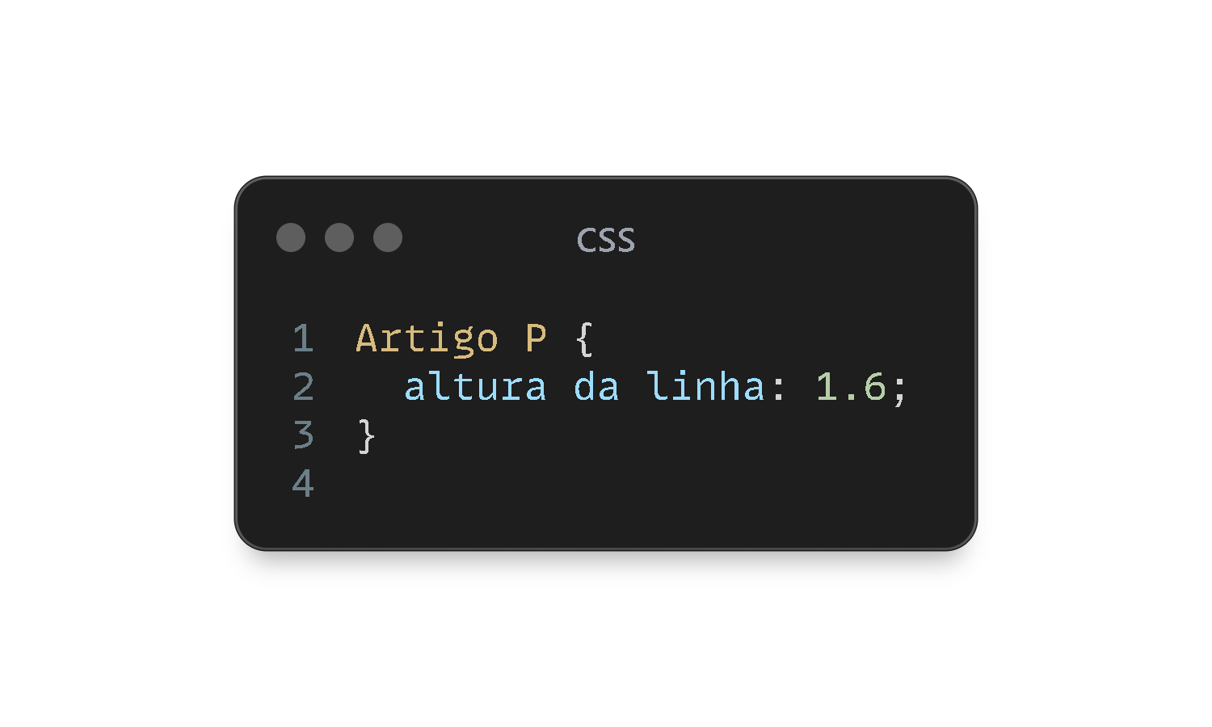
SELETOR DE DESCENDÊNCIA (ESPAÇO)
Um tipo de escolha, meio distante, usa um espaço (" "). Ele junta duas escolhas para pegar coisas que seguem a primeira escolha e têm um antepassado na segunda escolha.

Slide 11
05
SELETOR DE AGRUPAMENTO
O seletor de agrupamento em CSS é uma regra que especifica quais estilos seriam aplicados a determinados elementos HTML

Slide 12
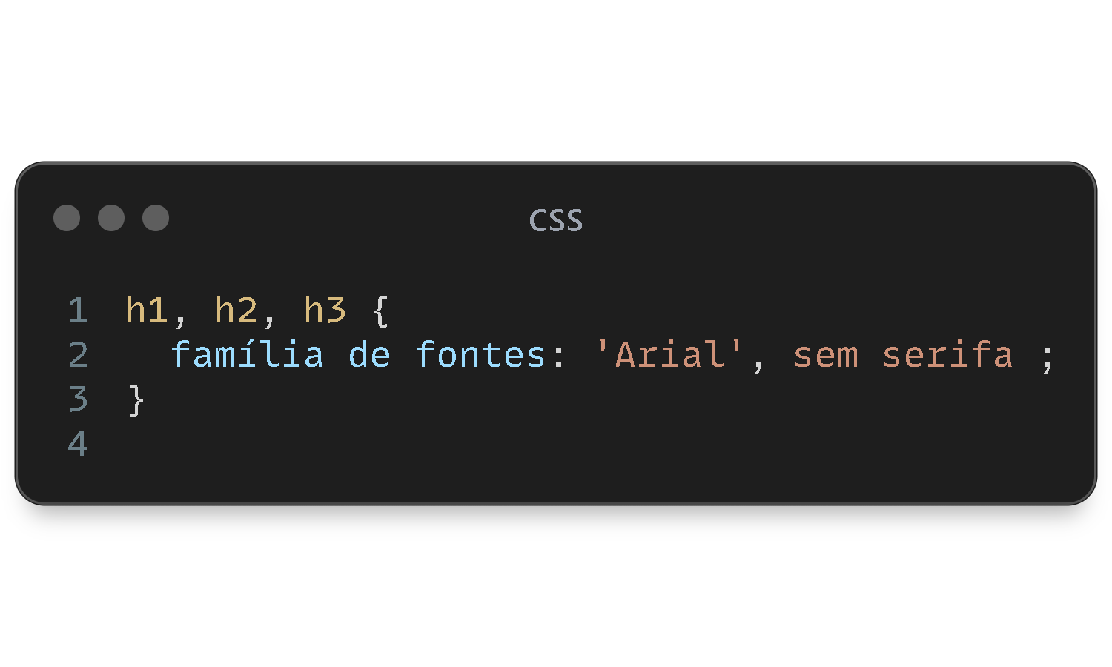
SELETOR DE ELEMENTO (SIMPLES)
Um filtro de coisas é o começo de uma norma CSS e diz quais partes do HTML serão pegas, para que os jeitos CSS dentro da norma peguem nelas.

Slide 13
06
SELETOR DE PSEUDOCLASSE
Os seletores de pseudo-classes permitem selecionar elementos em estados específicos ou com base em ações do usuário. Eles são úteis para estilizar elementos interativos. Veja os exemplos a seguir:

Slide 14
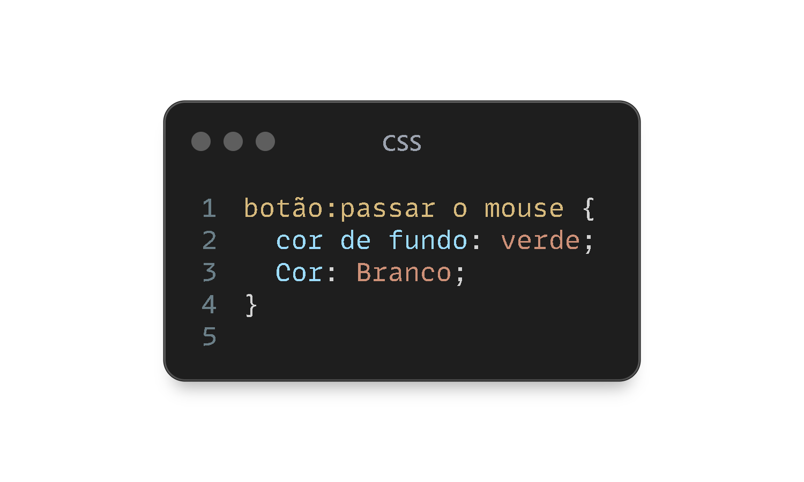
SELETOR DE PSEUDO CLASSE
Em CSS, um tipo de seletor meio esquisito é como um apelido que damos aos seletores, dizendo qual humor especial eles devem ter. Tipo, o ":hover" serve para mudar a cor do botão quando alguém chega perto com o mouse.

Slide 15
07
SELETOR DE ATRIBUTO
Os seletores de atributo permitem que você selecione elementos com base em seus atributos HTML. Eles são úteis quando você precisa estilizar elementos com atributos específicos. Veja os exemplos abaixo

Slide 16
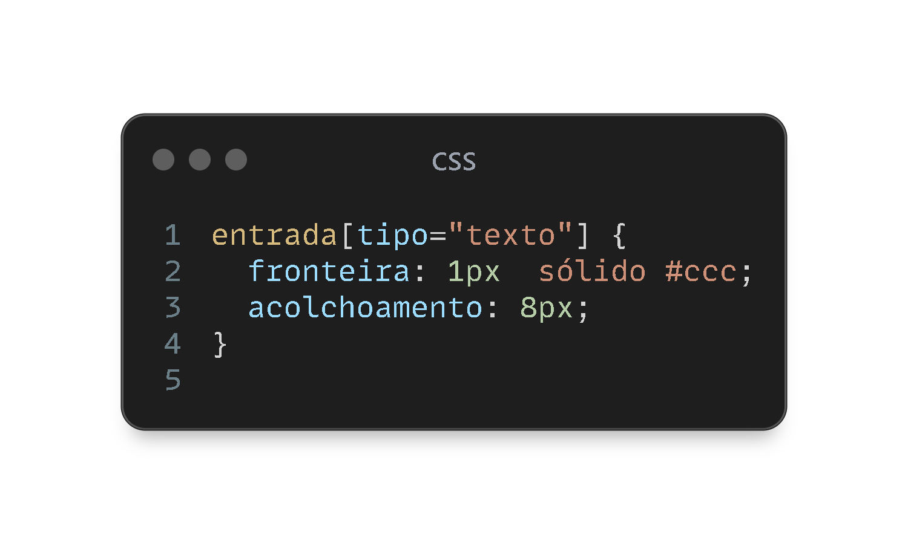
SELETOR DE ATRIBUTO
Esses filtros deixam você escolher algo usando um detalhe que ele tem, tipo o "href", ou por jeitos diferentes que batem com o que o detalhe vale. Ele pega coisas que têm um "attr", que é o nome que está dentro dos colchetes.

Slide 17
08
SELETOR UNIVERSAL
Os seletores de atributo permitem que você selecione elementos com base em seus atributos HTML. Eles são úteis quando você precisa estilizar elementos com atributos específicos. Veja os exemplos abaixo

Slide 18
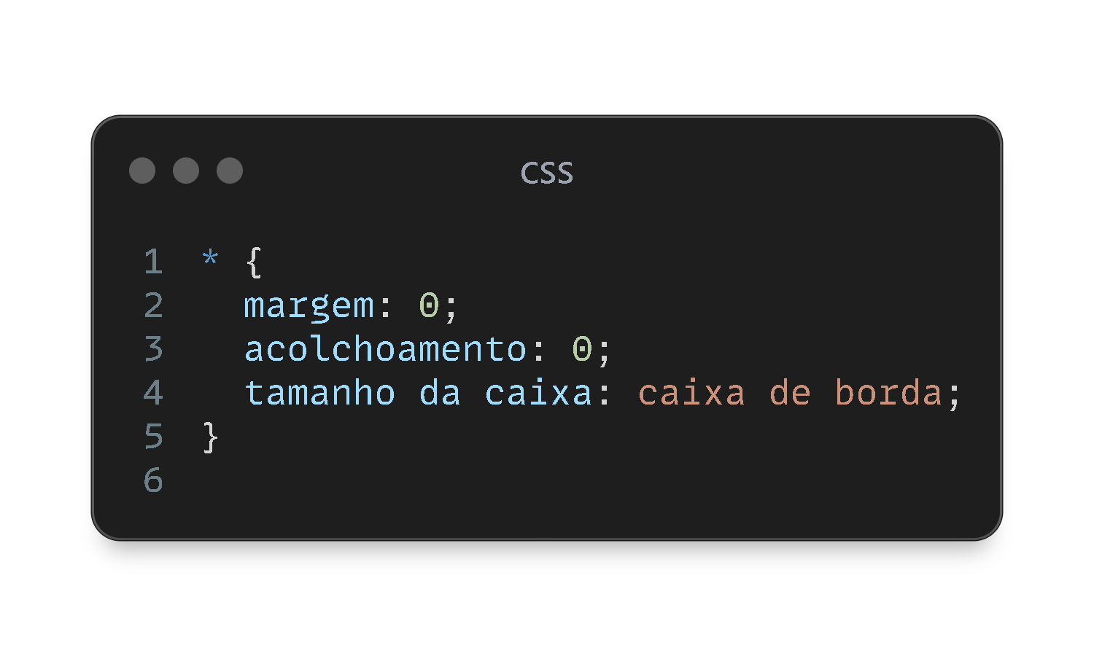
SELETOR UNIVERSAL
O CSS usa o seletor geral (*) para dar estilo a tudo. Desde o CSS3, o asterisco casa com domínios, meio esquisito, né? Ele some em seletores simples: *.cuidado e .cuidado são quase a mesma dança, são equivalentes.

Slide 19
AGRADECIMENTOS

Slide 20

OBRIGADO POR LER ATÉ AQUI
Esse Ebook foi gerado por IA, e diagramado por humano. O passo a passo se encontra no meu Github
. Esse conteúdo foi gerado com fins didáticos de construção, não foi realizado uma validação cuidadosa humana no conteúdo e pode conter erros gerados por uma IA.
https://github.com/amorim01332

